Slide 1
第一章 数制和码制
1.1概述
1.2几种常用的数制
1.3不同数制间的转换
1.4二进制算术运算
1.5几种常用的编码

Slide 2
1.1 概述
一、模拟信号与数字信号
1、模拟信号
——随时间连续变化的信号
v
t
处理模拟信号的电子电路称为模拟电路。

Slide 3
2、数字信号
——时间和幅度都是离散的
上升沿
下降沿
v
t
用数字信号对数字量进行算术和逻辑运算的电路称为数字电路
数字信号的高、低电平可以用“1”和“0”来表示。
高电平
1
正逻辑
低电平
0
数字电路的半导体管不是工作在放大状态而是工作在开关状态，
或饱和导通，或截止

Slide 4
数字信号通常用数码表示
1、数制----------用来表示数量的大小
把多位数码中每一位的构成方法及从低位到高位的进位规则称为数制。
如：十进制，二进制
2、码制----------表示事物或事物的不同状态。
这些数码（号码）仅仅表示不同对象，在编制代码时遵循的规则称为码制。
如：身份证号，ASCII码 等

Slide 5
1.2 几种常用的数制
1.2.1 十进制（Decimal）
十进制数的特点：
（1）每一位有10个数码，即0～9；
（2）由低位向高位的进位原则是“逢十进一”。
基 数：某种进位体制的数码个数。
位 权：不同位置上数字代表的数值大小，简称权。
十进制的基数为10，权为10^{i} 。
125.37按权的形式展开为
125.37=

Slide 6
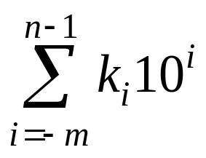

任何一个十进制数D均可展开为
10^{i} 称为第 i 位的权
D=
k_{i}是第i位的系数，它可以是0～9这10个数码中的任何一个
n是整数部分的位数
m是小数部分的位数
以N取代式中的10，即可得到任意进制（N进制）数按十进制展开式的普遍形式
N^{i} 称为第 i 位的权
D=
N基数

Slide 7
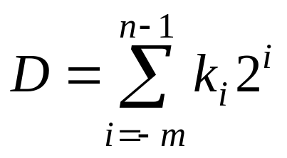
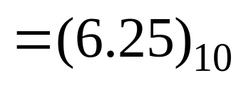
1.2.2 二进制(Binary)
每一位有2个数码，即0和1 ；
由低位向高位的进位原则是“逢二进一” 。
任意二进制数的展开式：
k_{i} 可以是 0 和 1 中的任何一个。
[例]：将二进制数110.01展开为十进制数。

Slide 8
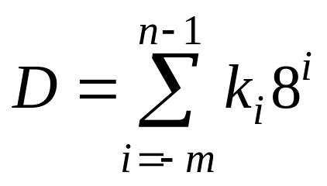
1.2.3 八进制(Octal )
每一位有0~7八个不同的数码
低位和相邻的高位之间的进位原则是“逢八进一”。
任意八进制数的展开式：
k_{i} 可以是 0 ~ 7 中的任何一个。
[例]：将八进制数23.4展开为十进制数。

Slide 9
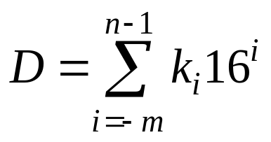
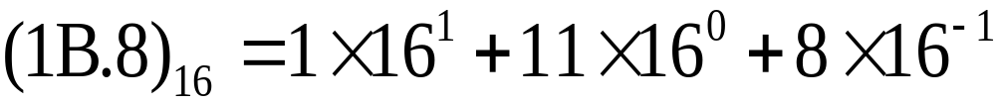
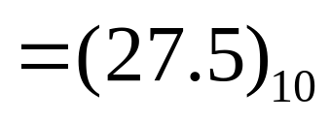
1.2.4 十六进制(Hexadecimal)
每一位有十六个数码，分别用0~9、A、B、C、D、E、F表示。
低位向高位的进位原则是逢十六进一。
任意十六进制数均可展开为：
[例]：十六进制数1B.8的展开为十进制数

Slide 10
表1-1 几种常用数制之间的变换关系
十进制 | 二进制 | 八进制 | 十六进制 |  | 十进制 | 二进制 | 八进制 | 十六进制
0 | 0000 | 0 | 0 |  | 8 | 1000 | 10 | 8
1 | 0001 | 1 | 1 |  | 9 | 1001 | 11 | 9
2 | 0010 | 2 | 2 |  | 10 | 1010 | 12 | A
3 | 0011 | 3 | 3 |  | 11 | 1011 | 13 | B
4 | 0100 | 4 | 4 |  | 12 | 1100 | 14 | C
5 | 0101 | 5 | 5 |  | 13 | 1101 | 15 | D
6 | 0110 | 6 | 6 |  | 14 | 1110 | 16 | E
7 | 0111 | 7 | 7 |  | 15 | 1111 | 17 | F

Slide 11
1.3.1、二进制 数转为十进制
采用“加权法” ，即把二进制数写成加权系数展开式，然后按十进制加法规则求和 。
(101.01)₂=+1×2² +0×2¹ +1×2⁰ +0×2^{－1} +1×2 ^{－2}
=(5 .25)₁₀
1.3.2十进制转换为二进制
需要将整数部分和小数部分分别进行转换，然后再将它们合并起来

Slide 12
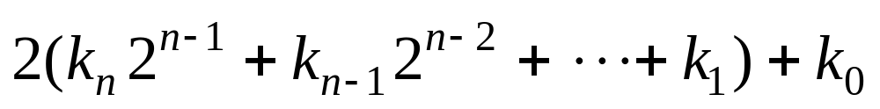
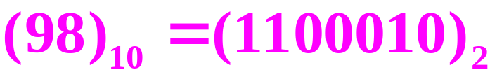
整数部分转换：除2取余，逆序排列。
[例]：将十进制数98转换为二进制数：
2
98
余数 = 0= k₀
2
49
余数 = 1 = k₁
读取次序
2
24
余数 = 0 = k₂
2
12
余数 = 0 = k₃
2
6
余数 = 0 = k₄
2
3
余数 = 1 = k₅
2
1
余数 = 1 = k₆
0
所以
上页
下页
返回

Slide 13
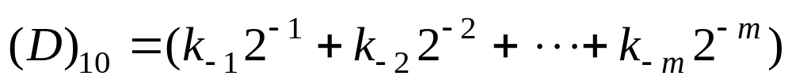
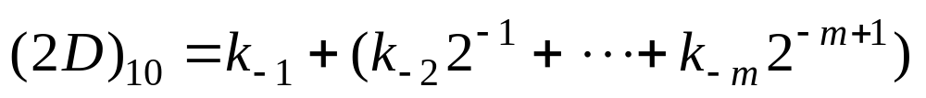
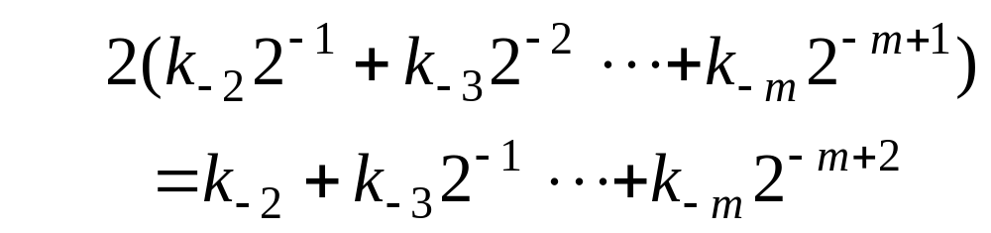
小数部分转换：乘2取整，顺序排列。
0.625 ×2= 1.25 …整数部分为1
0.25 ×2= 0.5 ……整数部分为0
0.5 ×2= 1.0 ……整数部分为1
列写顺序
(0.625)₁₀=(0.101)₂
(98.625)₁₀ =(11000100.101)₂

Slide 14
1.3.3 八进制、十六进制与二进制相互转换
从二进制的小数点处开始，向左右两边按每3位（或4位）二进制数化为一组，不是3位（或4位）的，整数部分可在最高位的左边添0，小数部分可在最低位的右边添0，每组用1位等值的八进制（或十六进制）数代替，即可得到相应的八进制（或十六进制）数
( 10 100 011 . 101 000 1 )₂
=(243.504 )₈
0
0
0
( 1010 0011 . 1010 000 1)₂
= (A3.A1 )₁₆
八进制（或十六进制）数转换成等值的二进制数时，只要按照
上述规则进行逆变换
(1C9.2F)₁₆ =
(
0001
1100
1001
.0010
1111
)₂

Slide 15
1.4 二进制算数运算
1.4.1 二进制算数运算的特点
算术运算和十进制算数运算的规则相似。
在计算机中，引入补码表示后，加上一些控制逻辑，
利用加法就可以实现二进制的减法、乘法和除法运算。
1.4.2 反码、补码和补码运算（略）

Slide 16
1.5 几种常用的编码
二进制编码：
用二进制的数码表示文字、符号等信息的过程。
二进制代码：
编码后的二进制数。
1.5.1 二-------十进制编码
用4位二进制数表示1位十进制数的方法。这种二进制代码称为二-十进制代码又称为 BCD 码（Binary Coded Decimal ）

Slide 17
1：需要选择几位二进制数来表示0~9？
至少要用四位二进制数才能表示0 ~9，因为三位
二进制最多只有8种组合。四位二进制有16种组
合。
2：在16种组合中挑出10个，分别表示0~9，怎么
挑呢？
不同的挑法构成了不同的十进制代码。

Slide 18
常用的十进制编码
十进制数 | 8421码 | 余3 码 | 2421码 | 5211 码 | 余3 循环码
0 | 0 0 0 0 | 0 0 1 1 | 0 0 0 0 | 0 0 0 0 | 0 0 1 0
1 | 0 0 0 1 | 0 1 0 0 | 0 0 0 1 | 0 0 0 1 | 0 1 1 0
2 | 0 0 1 0 | 0 1 0 1 | 0 0 1 0 | 0 1 0 0 | 0 1 1 1
3 | 0 0 1 1 | 0 1 1 0 | 0 0 1 1 | 0 1 0 1 | 0 1 0 1
4 | 0 1 0 0 | 0 1 1 1 | 0 1 0 0 | 0 1 1 1 | 0 1 0 0
5 | 0 1 0 1 | 1 0 0 0 | 1 0 1 1 | 1 0 0 0 | 1 1 0 0
6 | 0 1 1 0 | 1 0 0 1 | 1 1 0 0 | 1 0 0 1 | 1 1 0 1
7 | 0 1 1 1 | 1 0 1 0 | 1 1 0 1 | 1 1 0 0 | 1 1 1 1
8 | 1 0 0 0 | 1 0 1 1 | 1 1 1 0 | 1 1 0 1 | 1 1 1 0
9 | 1 0 0 1 | 1 1 0 0 | 1 1 1 1 | 1 1 1 1 | 1 0 1 0
在8421码中不允许出现1010～1111这几个代码，在十进制中没有数码同它们对应。

Slide 19
设：代码为 A₃ A₂ A₁ A₀
代码 | 对应的十进制数值 | 代码直接按位转换
8421码 | 有权码 8 A₃＋4 A₂ ＋2 A₁ ＋1 A₀ | (0110) ₈₄₂₁ = (6)₁₀
2421码 | 有权码 2 A₃ ＋4 A₂ ＋2 A₁ ＋1 A₀ | (1100) ₂₄₂₁ = (6)₁₀
5211码 | 有权码 5 A₃ ＋2 A₂ ＋1 A₁ ＋1 A₀ | (1001) ₅₂₁₁ = (6)₁₀
余3码是由8421码加3后形成的
余3循环码是一种变权码，每一位的1不代表固定的值，它主要特点是相邻的两个代码之间仅有一位状态不同

Slide 20
【例1-9】把下面的十进制数转换为8421码
(25)₁₀
=(0010 0101)₈₄₂₁
(89)₁₀
=(1000 1001)₈₄₂₁
(150)₁₀
=(0001 0101 0000)₈₄₂₁
(3269)₁₀
=(0011 0010 0110 1001)₈₄₂₁

Slide 21
【例1-10】把下面的十进制数转换为余3码
(25)₁₀
=(0101 1000) _{余3}
(89)₁₀
=(1011 1100)_{余3}
(150)₁₀
=(0100 0100 0011)_{余3}
(3269)₁₀
=(0110 0101 1001 1100)_{余3}

Slide 22
1.5.2可靠性编码
1、格雷码
特点：任意两个相邻数的代码只有一位不同，且每一列都有循环规律。
编码顺序 | 二进制 | 格雷码 | 编码顺序 | 二进制码 | 格雷码
0 | 0000 | 0000 | 8 | 1000 | 1100
1 | 0001 | 0001 | 9 | 1001 | 1101
2 | 0010 | 0011 | 10 | 1010 | 1111
3 | 0011 | 0010 | 11 | 1011 | 1110
4 | 0100 | 0110 | 12 | 1100 | 1010
5 | 0101 | 0111 | 13 | 1101 | 1011
6 | 0110 | 0101 | 14 | 1110 | 1001
7 | 0111 | 0100 | 15 | 1111 | 1000

Slide 23
如果用普通二进制对十进制数进行编码，则进行二进制加法计数时，十进制数从5到6
b₃b₂b₁b₀
0101
b₀状态先变化
b₁状态先变化
不应当出现的暂态
0100
0111
0110
导致电路状态错误或输出错误

Slide 24
但是，当选用典型Gray码加1计数器时，就不会
出现上述情况。如：选用典型Gray码：
0
1
2
3
4
5
0000
0001
0011
0010
0110
0111
15
1000
0101
6
14
1001
0100
7
1011
1010
1110
1111
1101
1100
13
12
11
10
9
8
任何相邻的两个码字，仅有一位代码不同，其它位相同。是一种错误最小化的可靠性代码，减少过渡噪声。

Slide 25
2.奇偶校验码（自学）
1.5.3、字符代码
数字、字母和专用符号统称字符 , 用二进制代码来表示,它们的编码称为字符代码。
ASCII码用7位二进制数表示128 （2⁷）种不同的字符.它们是26个大写英文字母和26个小写英文字母，10个数字符号，34个专用符号，此外还有32个控制字符 。 表1-5所示。
如字符“A”的ASCII码为：1000001。
字符“0”的ASCII码为：0110000。

Slide 26
作业： 1-6
1-7
1-8

